Slide 1
作業04
繳交截止日期：2020/10/27 23:55

Slide 2
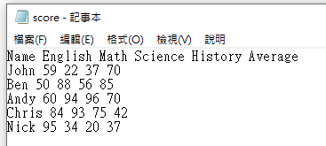
作業04
第1題：計算總平均
要求：
score.txt，內容是5位學生的各科分數，有4個科目
請讀取score.txt，計算這5位學生4科的總平均
並建立新的txt檔，將score.txt的原內容以及總平均寫入新的txt檔
新txt檔的檔名需為【score_學號.txt】(例：score_109502111.txt)

Slide 3
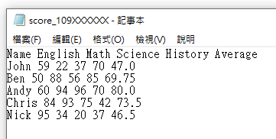
作業04 第1題
執行程式後，新的txt檔內容為:

Slide 4
作業04
第2題：查詢成績
要求：
讀取第1題完成的【score_學號.txt】
依照第一行的項目順序，第一列是名字，第二列是英文分數， 第三列是數學分數，以此類推
使用者首先輸入查詢項目，接著輸入姓名
最後輸出學生姓名、查詢項目與分數，程式結束。
*大寫或小寫判斷都一樣（請參考下一頁的範例2和範例3）
*輸出的姓名與項目的第一個字母都要大寫
*輸入後找不到姓名或項目，不做任何輸出

Slide 5
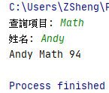
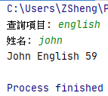
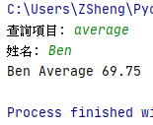
作業04 第2題
範例1：
範例2：
範例3：

Slide 6
繳交規範

Slide 7
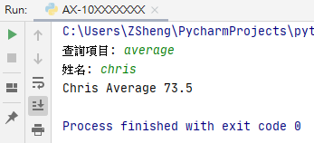
截圖範例
第1題
*第1題只需截txt的圖就好了
第2題

Slide 8
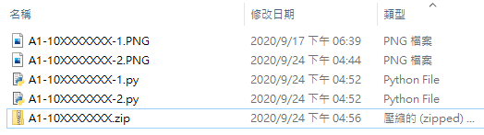
繳交內容
上傳內容須為 .zip 壓縮檔
內容包含:
程式碼 (C++為.cpp，Python為.py)
執行結果截圖 (只接受 .png 或 .jpg 形式)
檔名皆須為 AX-10XXXXXXX 或 PX-10XXXXXXX
Assignment: A
Practice: P
檔名後面請附上對應的題號
如第一題檔名為AX-10XXXXXXX-1
*這週有2題，所以壓縮檔內需共有4個文件
壓縮的內容
上傳的壓縮檔

Slide 9
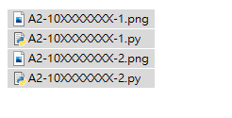

繳交內容
同時框起這四個
壓成zip檔，只需上傳這個檔案

Slide 10
繳交方式
1. 作業上傳以 新eeclass系統 為主 https://ncueeclass.ncu.edu.tw/
2. 有修計實者，作業繳交至 “計算機實習I”
3. 無修計實者，但有修計概者，作業繳交至 “計算機概論I”
4. 不接受補交

Slide 11
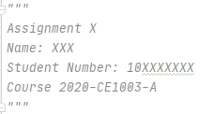
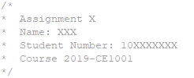
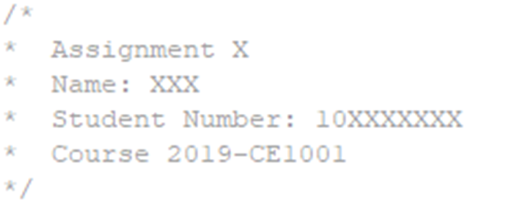
繳交格式
程式碼開頭要有以下文字
C++
Python
計算機概論Ⅰ : 2020-CE1001
計算機實習ⅠA : 2020-CE1003-A
計算機實習ⅠB : 2020-CE1003-B
作業: Assignment
練習: Practice

